Slide 1


HairStudio
Analista Programador
NOMBRE: Pablo Leon
Issa Peña Mondaca
Eduardo Rapiman Acuña
CARRERA: Analista Programador
ASIGNTATURA:Taller de Diseño y Desarrollo de Soluciones
PROFESOR: Geraldo Valenzuela Polanco
FECHA:11-12-2024

Slide 2
Objetivo y solución
1
Nuestro Objetivo:
El objetivo de este proyecto es desarrollar una página web para una peluquería que permita a los clientes reservar citas en línea de manera sencilla y acceder a un catálogo detallado de los servicios ofrecidos. La plataforma debe ser fácil de usar, tanto para los clientes como para el personal de la peluqueria, y debe facilitar la gestión de reservas y la organización de la agenda diaria. Además, se busca mejorar la experiencia del cliente, ofreciendo una forma moderna y eficiente de acceder a los servicios de la peluquería.
Nuestra Solucion:
Implementar una web intuitivo que muestre un calendario interactivo con horarios disponibles. Los clientes podrán seleccionar una fecha y hora, proporcionando su nombre y correo para confirmar la cita. Desde un panel administrativo, los profesionales podrán gestionar las citas registradas, modificar la disponibilidad y atender a los clientes.

Slide 3
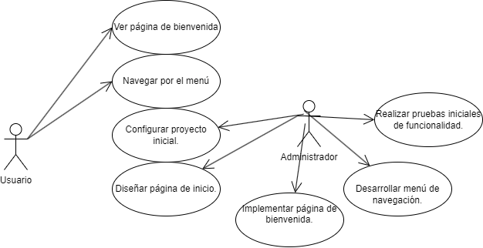
Diagramas y H.U(Historias de usuario)

Slide 4
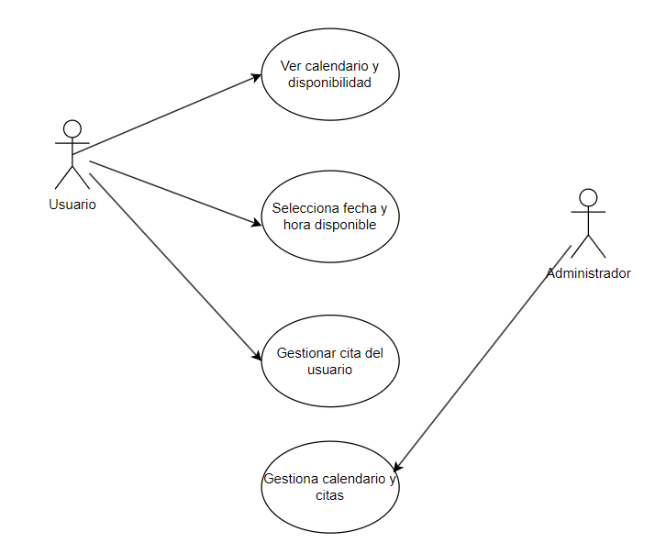
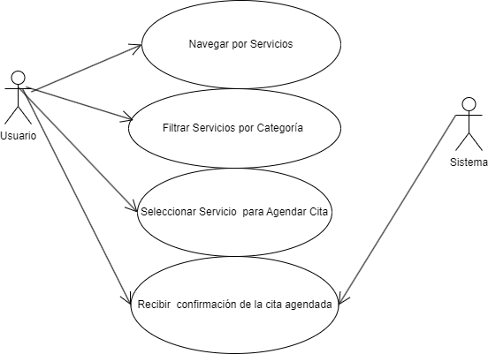

Slide 5
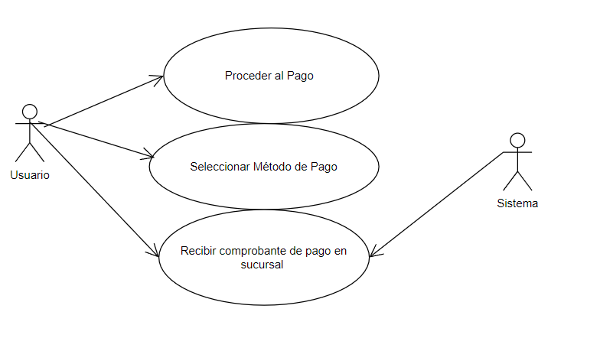

Slide 6
Historias de Usuario - Sistema de Agendamiento de Cita
"¿Qué son las historias de usuario?"
HU01:
Rol: Usuario
Necesidad: Visualizar componentes con la imagen corporativa.
Razón: Sentirme identificado con la institución.
Criterios: Botones circulares, colores rojo/amarillo/blanco, logo visible.
HU02:
Rol: Usuario
Necesidad: Ver una bienvenida con descripción breve y promociones.
Razón: Conocer la peluquería y las ofertas.
Criterios: Mostrar bienvenida, descripción breve y promociones actuales.
HU03:
Rol: Usuario
Necesidad: Ver un menú con categorías de servicios y productos.
Razón: Navegar por la oferta de la peluquería.
Criterios: Menú visible al cargar la página.

Slide 7
HU04: Rol: Usuario Necesidad: Ver opciones de servicios con descripciones, precios y fotos. Razón: Elegir un servicio adecuado. Criterios: Mostrar descripciones, precios y fotos en la página de servicios.
HU05: Rol: Usuario Necesidad: Filtrar servicios por categoría (corte, coloración, tratamientos, etc.). Razón: Facilitar la búsqueda de servicios. Criterios: Filtro por categoría disponible en la página de servicios.
HU06: Rol: Usuario Necesidad: Seleccionar un servicio y agendar una cita con fecha, hora y profesional. Razón: Completar el proceso de selección de servicios. Criterios: Selección de servicio, fecha, hora y profesional para agendar
HU07: Rol: Usuario Necesidad: Recibir confirmación después de agendar una cita. Razón: Asegurarme de que mi cita fue registrada. Criterios: Confirmación visible después de agendar.
HU08: Rol: Usuario Necesidad: Ver un calendario con la disponibilidad de los profesionales. Razón: Elegir una fecha y hora adecuada. Criterios: Calendario con disponibilidad visible.

Slide 8
HU09: Rol: Usuario Necesidad: Seleccionar una fecha y hora disponibles para la cita. Razón: Confirmar disponibilidad y agendar. Criterios: Selección de fecha y hora disponible para cita.
HU10:Rol: Administrador Necesidad: Gestionar el calendario y las citas desde un panel de administración. Razón: Administrar eficientemente las citas de los usuarios. Criterios: Visualización de horarios y gestión de citas (confirmar, modificar, cancelar).
HU12: Rol: Usuario Necesidad: Elegir entre diferentes métodos de pago. Razón: Tener flexibilidad al pagar. Criterios: Métodos disponibles: débito y efectivo(en sucursal)
HU13: Rol: Usuario Necesidad: Ingresar información de contacto y preferencia de horario. Razón: Confirmar detalles de la cita. Criterios: Formulario para información de contacto y preferencia de horario.
HU14 Rol: Usuario Necesidad: Recibir una confirmación al agendar la cita. Razón: Tener la seguridad de que la cita fue registrada correctamente. Criterios de Aceptación:Al agendar una cita, la página debe mostrar un mensaje de confirmación indicando que la cita ha sido registrada.

Slide 9
Mantenciones preventivas y correctivas
Mantenciones preventivas
Objetivo: Prevenir problemas y mantener la calidad del sitio.
Etapas:Panificacion,actualización,pruebas,seguridad y respaldos.
Cual es el plazo que debo tener ?
Mantenciones Correctivas
Objetivo: Resolver errores y asegurar estabilidad.
Etapas:Detección,análisis,corrección,validación y seguimiento
Cuales son los plazos que debo tener?

Slide 10
Manteciones adaptativas y perfectivas
Mantencion adaptativos
Objetivo: Asegurar el funcionamiento en nuevos contextos tecnológicos o regulatorios.
Cual es la tarea de la mantención adaptativa?
Mantencion perfectivos
Objetivo: Mejorar la experiencia del usuario y el rendimiento del sistema.
Cual es la tarea de la mantención perfectiva?

Slide 11
Peticiones de modificaciones

Slide 12
Manual de usuario

